Slide 1


RELATÓRIO DE MÉTRICAS
Notes:
Capa para apresentação (lilás)
- Em toda a apresentação, só devemos utilizar a família da fonte Arial. Lembre-se de que, utilizando outra fonte, esta poderá ser modificada ao abrir o documento por não estar instalada no computador.
- A fonte da apresentação nunca deve ter o tamanho inferior a 15pts, exceto em gráficos e tabelas muito complexos e extensos, em que a fonte pode assumir o mínimo de 12pts.
- Para títulos e subtítulos, não utilize tamanho inferior a 25pts.
- O título da apresentação deve respeitar o layout acima: no canto inferior direito, sempre alinhado à esquerda, em caixa-alta e na cor branca.
- O subtítulo da apresentação deve respeitar o layout acima: no canto inferior direito, sempre alinhado à esquerda e pelo título, em caixa-alta e na cor branca, com transparência de 70%.
- A marca da Oi pode variar entre as três opções utilizadas nesse template, nas três versões de cores para a capa.
00

Slide 2
Rio, 10 de janeiro de 2011
RELATÓRIO DE MÉTRICAS
RESULTADO FEVEREIRO 2013
TÍTULO DA APRESENTAÇÃO
GERÊNCIA DE DESEMPENHO DE TI
Gerência de Governança
Diretoria de Planejamento e Governança
RIO DE JANEIRO | 10 ABRIL 2013
Notes:
Folha de rosto (lilás)
- A faixa na margem esquerda deve ser preservada e jamais ser invadida por nenhum elemento.
- O título da apresentação deve respeitar o layout acima: no canto superior esquerdo, sempre alinhado à esquerda, em caixa-alta e na cor branca.
- O subtítulo da apresentação deve respeitar o layout acima: no canto superior esquerdo, sempre alinhado à esquerda e pelo título, em caixa-alta e na cor branca, com transparência de 70%.
- Preencha os campos com a área da Companhia, a Gerência, a Diretoria, a sua localização geográfica, o mês e o ano.

Slide 3

Processo de Auditoria
10º dia útil
15º dia útil
1º dia útil
1º dia útil
M - 1
M
M + 1
Propostas aprovadas
Execução da Auditoria
Elaboração do relatório
Avaliação das inconsistências
Propostas Aprovadas
Propostas com uso de APF.
Propostas sem uso de APF.
Validação das propostas que não passaram pela área de Métricas.
Auditoria nos dados preenchidos no STI.
Auditoria das demandas funcionais identificadas como não funcionais, no STI.
Geração do relatório da auditoria.
Divulgação do relatório no 10º dia útil.
Esclarecimento de dúvidas até 14º dia útil.
Realização de ajustes no relatório de acordo com as justificativas e divulgação do relatório revisado no 15º dia útil.
Notes:
Página interna da apresentação (lilás)
- Os subtítulos devem estar na cor lilás, e o texto, em preto. A entrelinha deve ser sempre “simples”.
- Preencha o rodapé com o nome da área ou projeto para identificar a sua apresentação em todos os slides.
- Evite deixar objetos por cima ou muito próximos da assinatura da apresentação no rodapé.
- Não crie ou modifique a estrutura do cabeçalho da apresentação. Quando você preserva os elementos da apresentação, mantém também a unidade gráfica do projeto e conserva a imagem da empresa.

Slide 4
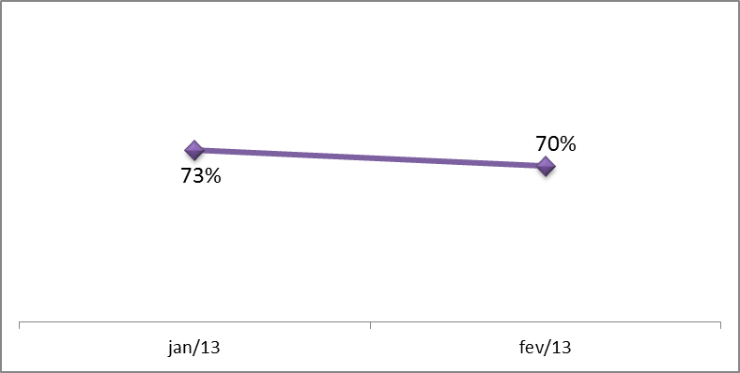
Evolução Validação de Contagens
O gráfico abaixo mostra o percentual de propostas para as quais foi solicitada a validação da contagem pela área de Métricas. De acordo com o processo esta validação é obrigatória.
Houve um pequeno decréscimo em relação ao mês passado.
Notes:
Página interna da apresentação (lilás)
- Os subtítulos devem estar na cor lilás, e o texto, em preto. A entrelinha deve ser sempre “simples”.
- Preencha o rodapé com o nome da área ou projeto para identificar a sua apresentação em todos os slides.
- Evite deixar objetos por cima ou muito próximos da assinatura da apresentação no rodapé.
- Não crie ou modifique a estrutura do cabeçalho da apresentação. Quando você preserva os elementos da apresentação, mantém também a unidade gráfica do projeto e conserva a imagem da empresa.

Slide 5
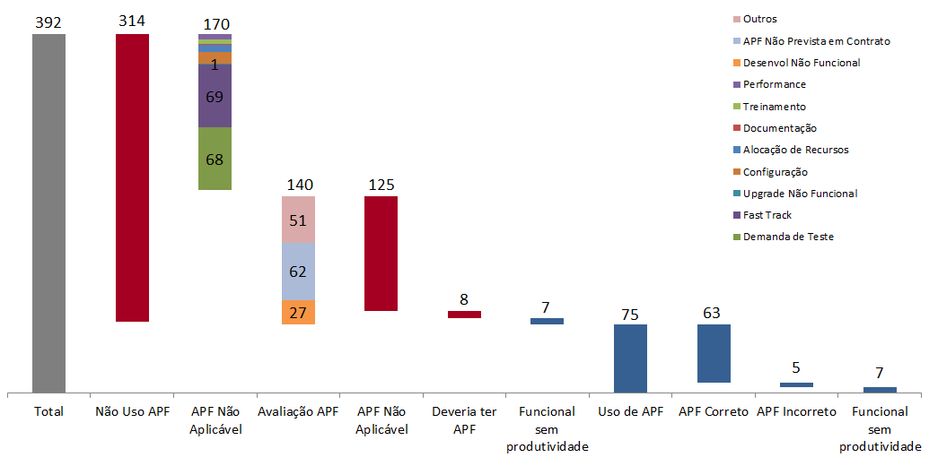
Visão Geral Métricas – Jan a Fev 2013
Valor FSW |  |  |  |  |  |  |  | R$ 9,74 MM | R$ 9,45 MM | R$ 0,10 MM | R$ 0,19 MM
Valor Métricas |  |  |  |  |  | R$ 0,95 MM |  | R$ 9,46 MM | R$ 9,19 MM | R$ 0,08 MM | R$ 0,19 MM
Valor Aprovado | R$ 58,62 MM |  |  |  |  | R$ 0,99 MM | R$ 3,01 MM | R$ 9,47 MM | R$ 9,19 MM | R$ 0,09 MM | R$ 0,19 MM
Economia pela validação |  |  |  |  |  |  |  | R$ 0,28 MM | R$ 0,26 MM | R$ 0,02 MM
Variação |  |  |  |  |  | R$ 0,04 MM |  | R$ 0,01 MM |  | R$ 0,01 MM
Notes:
Página interna da apresentação (lilás)
- Os subtítulos devem estar na cor lilás, e o texto, em preto. A entrelinha deve ser sempre “simples”.
- Preencha o rodapé com o nome da área ou projeto para identificar a sua apresentação em todos os slides.
- Evite deixar objetos por cima ou muito próximos da assinatura da apresentação no rodapé.
- Não crie ou modifique a estrutura do cabeçalho da apresentação. Quando você preserva os elementos da apresentação, mantém também a unidade gráfica do projeto e conserva a imagem da empresa.

Slide 6
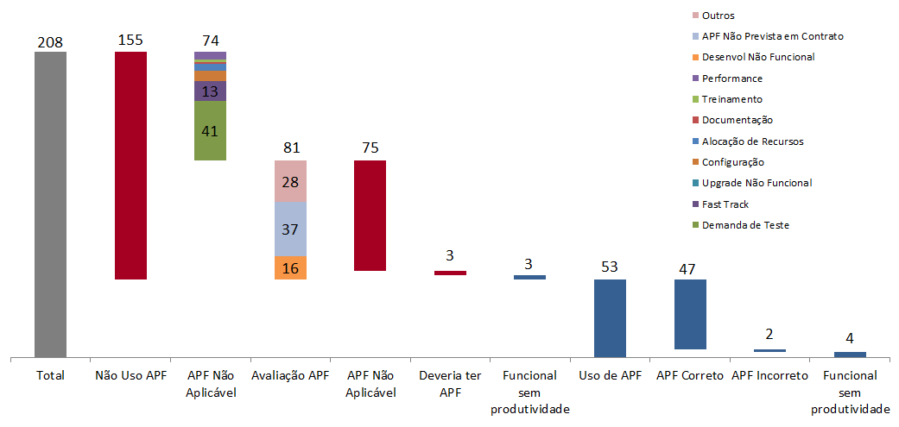
Visão Geral Métricas – Fevereiro 2013
Valor FSW |  |  |  |  |  |  |  | R$ 6,93 MM | R$ 6,77 MM | R$ 0,07 MM | R$ 0,09 MM
Valor Métricas |  |  |  |  |  | R$ 0,36 MM |  | R$ 6,65 MM | R$ 6,50 MM | R$ 0,06 MM | R$ 0,09 MM
Valor Aprovado | R$ 33,01 MM |  |  |  |  | R$ 0,40 MM | R$ 0,07 MM | R$ 6,66 MM | R$ 6,50 MM | R$ 0,07 MM | R$ 0,09 MM
Economia pela validação |  |  |  |  |  |  |  | R$ 0,28 MM | R$ 0,27 MM | R$ 0,01 MM
Variação |  |  |  |  |  | R$ 0,04 MM |  | R$ 0,01 MM |  | R$ 0,01 MM
Notes:
Página interna da apresentação (lilás)
- Os subtítulos devem estar na cor lilás, e o texto, em preto. A entrelinha deve ser sempre “simples”.
- Preencha o rodapé com o nome da área ou projeto para identificar a sua apresentação em todos os slides.
- Evite deixar objetos por cima ou muito próximos da assinatura da apresentação no rodapé.
- Não crie ou modifique a estrutura do cabeçalho da apresentação. Quando você preserva os elementos da apresentação, mantém também a unidade gráfica do projeto e conserva a imagem da empresa.

Slide 7
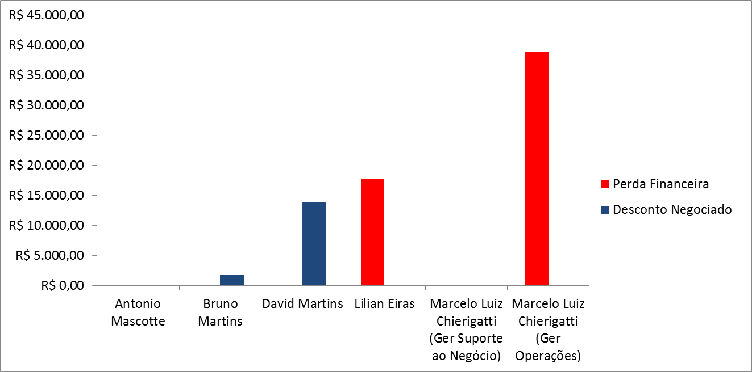
Visão por Gestor N4 – Jan a Fev 2013
O gráfico abaixo apresenta a visão por gestor N4 da perda financeira (valores aprovados maiores que os validados por Métricas) e do desconto negociado (valores aprovados menores que os validados por Métricas) acumulado entre os meses de Janeiro a Fevereiro/2013.
Notes:
Página interna da apresentação (lilás)
- Os subtítulos devem estar na cor lilás, e o texto, em preto. A entrelinha deve ser sempre “simples”.
- Preencha o rodapé com o nome da área ou projeto para identificar a sua apresentação em todos os slides.
- Evite deixar objetos por cima ou muito próximos da assinatura da apresentação no rodapé.
- Não crie ou modifique a estrutura do cabeçalho da apresentação. Quando você preserva os elementos da apresentação, mantém também a unidade gráfica do projeto e conserva a imagem da empresa.

Slide 8
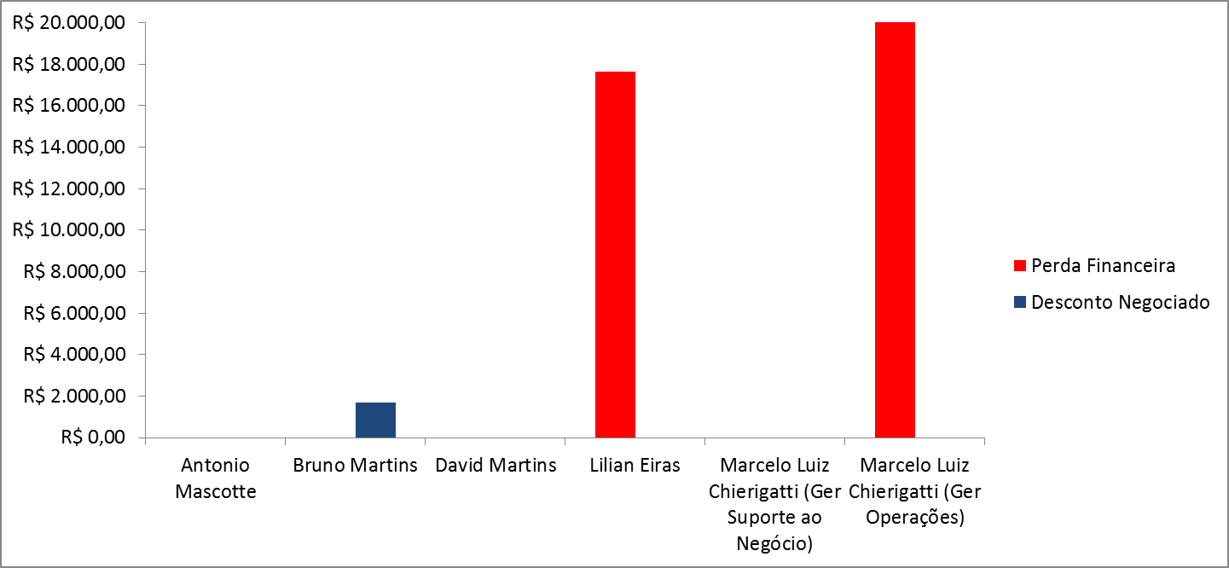
Visão por Gestor N4 – Fevereiro 2013
O gráfico abaixo apresenta a visão por gestor N4 da perda financeira (valores aprovados maiores que os validados por Métricas) e do desconto negociado (valores aprovados menores que os validados por Métricas) no mês de Fevereiro/2013.
Notes:
Página interna da apresentação (lilás)
- Os subtítulos devem estar na cor lilás, e o texto, em preto. A entrelinha deve ser sempre “simples”.
- Preencha o rodapé com o nome da área ou projeto para identificar a sua apresentação em todos os slides.
- Evite deixar objetos por cima ou muito próximos da assinatura da apresentação no rodapé.
- Não crie ou modifique a estrutura do cabeçalho da apresentação. Quando você preserva os elementos da apresentação, mantém também a unidade gráfica do projeto e conserva a imagem da empresa.

Slide 9
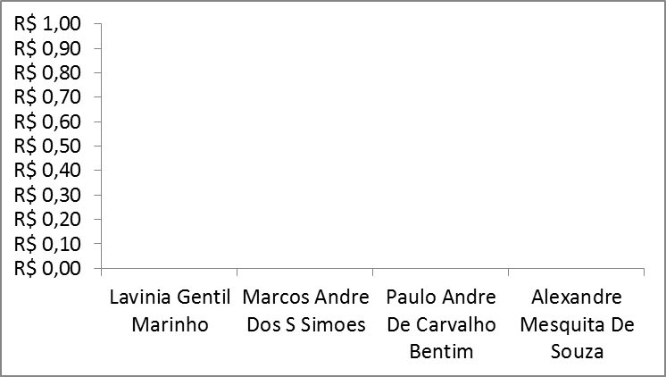
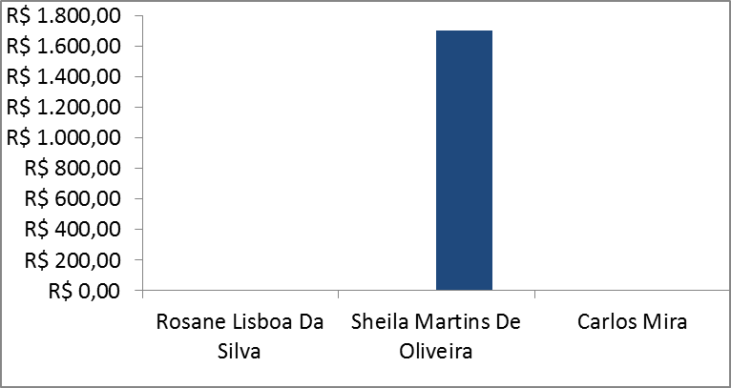
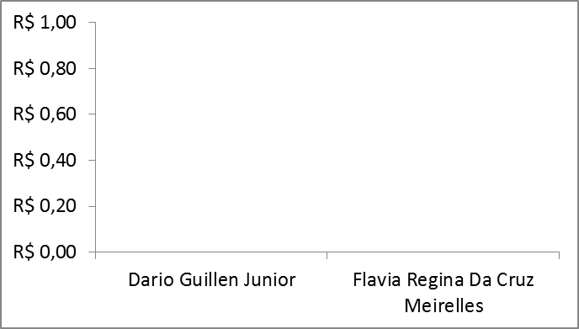
Visão por Gestor N5 – Fevereiro 2013
Antonio Mascotte
Bruno Martins
David Martins
Notes:
Página interna da apresentação (lilás)
- Os subtítulos devem estar na cor lilás, e o texto, em preto. A entrelinha deve ser sempre “simples”.
- Preencha o rodapé com o nome da área ou projeto para identificar a sua apresentação em todos os slides.
- Evite deixar objetos por cima ou muito próximos da assinatura da apresentação no rodapé.
- Não crie ou modifique a estrutura do cabeçalho da apresentação. Quando você preserva os elementos da apresentação, mantém também a unidade gráfica do projeto e conserva a imagem da empresa.

Slide 10
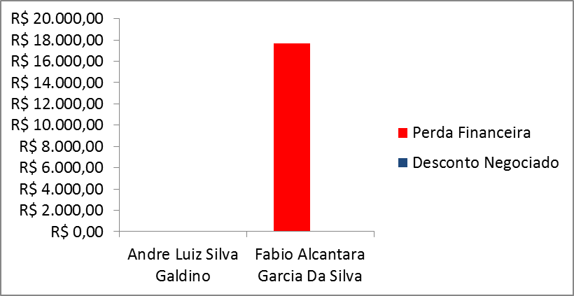
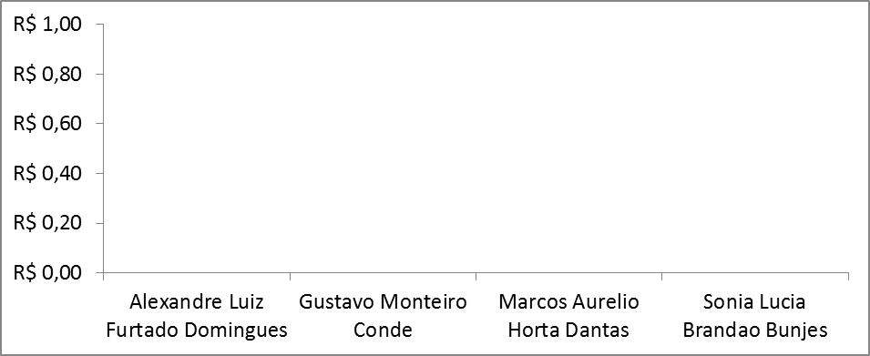
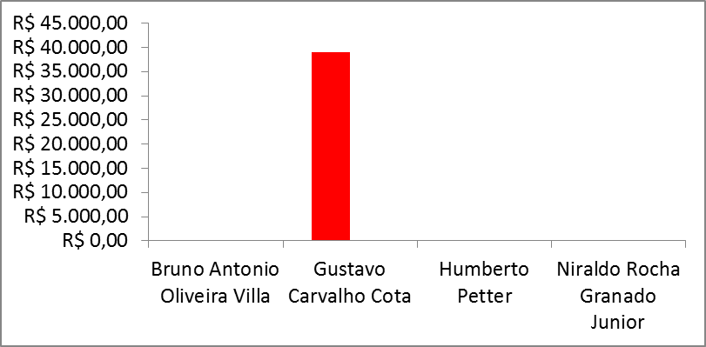
Visão por Gestor N5 – Fevereiro 2013
Lilian Eiras
Marcelo Luiz Chierigatti (Ger Operações)
Marcelo Luiz Chierigatti (Ger Suporte ao Negócio)
Notes:
Página interna da apresentação (lilás)
- Os subtítulos devem estar na cor lilás, e o texto, em preto. A entrelinha deve ser sempre “simples”.
- Preencha o rodapé com o nome da área ou projeto para identificar a sua apresentação em todos os slides.
- Evite deixar objetos por cima ou muito próximos da assinatura da apresentação no rodapé.
- Não crie ou modifique a estrutura do cabeçalho da apresentação. Quando você preserva os elementos da apresentação, mantém também a unidade gráfica do projeto e conserva a imagem da empresa.

